Slide 1
Працюючі мігранти
в Португалії
- Права та обов’язки -

Slide 2
Завдання ACТ(Орган врегулювання умов праці)
Сприяння покращенню умов праці, контролю дотримання норм безпеки працівників в рамках приватних трудових відносин та популяризація політики запобігання нещасних випадків на виробництві та контролю за дотриманням правил про безпеку та охорону праці у відносинах приватного працевлаштування та державні функції.

Slide 3
Права та обов’язки
Працівники та роботодавці

Slide 4
Рівноправність і недискримінація
Іноземний працівник або особа без громадянства:
має такі ж самі права і несе такі ж самі обов’язки, що і португальський працівник
має право на рівні можливості та ставлення

Slide 5
Рівноправність і недискримінація
Жоднен працівник не може понести збитки, бути позбавлений будь-яких прав чи звільнений від будь-яких обов’язків за ознаками походження, віку, статі, сексуальної орієнтації, гендерної ідентичності, сімейного стану, економічного становища, освіти, походження чи соціального стану, генетичної спадщини, зниженої працездатність, інвалідність, наявності хронічного захворювання, національності, етнічного чи расового походження, території походження, мови, релігії, політичних чи ідеологічних переконань, або реалізації своїх прав на материнство та батьківство.

Slide 6
Форма та зміст договору
з іноземним працівником
Письмова форма договору
Ідентифікація та презентація сторін
Відповідні аспекти для забезпечення діяльності за договором:
Додаток з ідентифікацією та місцем проживання особи чи осіб, які отримають пенсію у випадку смерті в наслідок нещасного випадку на виробництві чи професійного захворювання
До копії договору, що залишається у роботодавця, повинні бути прикріплені документи що підтверджують виконання юридичних зобов’язань щодо в’їзду та перебування або проживання іноземного громадянина, а до решти примірників – копії цих же документів.
Якщо громадяни України звертаються за тимчасовим захистом, то мають зареєструватися на платформі SEFforUkraine.sef.pt - тимчасовий захист
Notes:
Título de Proteção Temporária confere proteção temporária por um 1 ano, prorrogável por mais um 1 ano, desde que continuem a verificar-se as condições que impeçam o regresso das pessoas ao seu país.
Título de Proteção Temporária, que inclui:
Título de Residência
Número de Identificação Fiscal (NIF)
Número de Identificação da Segurança Social (NISS)
Número de Utente do Serviço Nacional de Saúde (SNS).
Estes números de identificação dão acesso a cuidados de saúde, educação, inscrição em ofertas de emprego, proteção social, entre outros.A proteção tem a duração inicial de um ano, que pode ser alargada por mais um ano, desde que continuem a verificar-se as condições que impeçam o regresso das pessoas ao seu país.

Slide 7
Зв’язок з АСТ(Органом врегулювання умов праці)
Про укладання та розірвання договору з іноземним працівником необхідно повідомити органи соціального захисту та АСТ(Орган з врегулювання умов праці) за електронним посиланням.
Не потрібно інформувати АСТ про прийняття на роботу громадян таких країн:
- з Європейського Союзу;
- з Ісландії;
- з Ліхтенштейну;
- з Норвегії;
- з Швейцарії;
-з Туреччини;
- з Кабо-Верде;
- з Гвінеї-Бісау;
- з Сан-Томе і Прінсіпі; рівноправний статус);
- з Бразилії (за умови, що вона подала заявку на отримання статуту про рівні права);
- зі Сполученого Королівства (за умови, що це захищено Угодою про вихід).

Slide 8
Оплата праці
Усім працівникам має бути гарантована національна мінімальна заробітна плата, яка в 2022 році становить 705,00 євро.
Існують заробітні плати, які встановлені в IRCT, що застосовуються до кожного сектора діяльності, і можуть бути вищими. Роботодавець може вільно укладати договір вище цієї вартості.
У випадку оплати праці в натуральній формі, мають бути враховані особисті потреби працівника або його сім’ї і її вартість не може перевищувати грошової вартості, за винятком певних випадків, передбачених IRCT.
Роботодавець зобов’язаний надати працівникові документ (квитанцію), що містить ПІБ, НДСВ, професійну категорію, базову заробітну плату та інші пільги, знижки та відрахування та чисту суму дебіторської заборгованості, а також згадку про поліс страхування від нещасних випадків на виробництві та ім’я страхової компанії.

Slide 9
Додаткові оплати
Різдвяна субсидія
дорівнює місячній заробітній платі
спсплачуєтья до 15 грудня кожного року
Субсидія на відпустку
дорівнює місячній заробітній платі
сплачується перед відпусткою
Заробітна плата під час відпустки
під час відпустки заробітна плата сплачується як при виконанні службових обов’язків працівника
Надурочний час (поза звичайним робочим часом)
оплачується додатково.

Slide 10
Тривалість та організація робочого часу
Максимальний ліміт:
8 годин в день
40 годин на тиждень що триває максимум 6 робочих днів
Можуть існувати інші режими, передбачені IRCT (Інструменти колективного регулювання праці), що застосовуються до кожного сектора
Надурочний час (надається поза робочим часом) є обов’язковим (в деяких випадках), але завжди оплачується з підвищенням заробітної плати
Notes:
Adaptabilidade
Banco de Horas
Horário concentrado

Slide 11
Тривалість та організація робочого часу
Інтервал на відпочик не може бути менше ніж 1 година або більше ніж 2 години (5 годин послідовної роботи)
Можуть бути й інші режими, якщо це передбачено IRCT, що застосовуються до кожного виду діяльності
Працівник має право на 11-годинний відпочинок між щоденними змінами

Slide 12
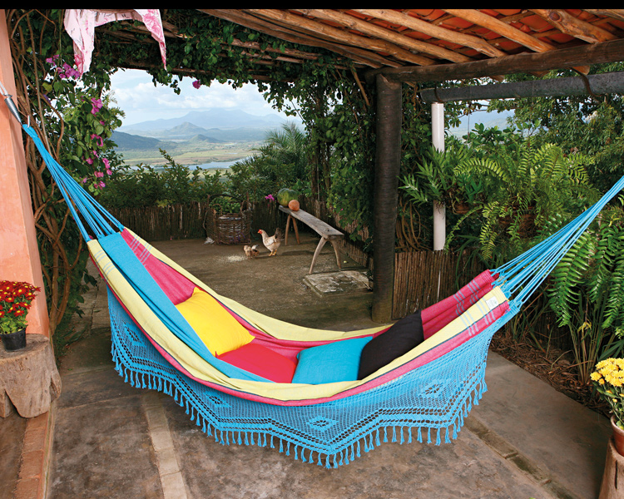
Тривалість та організація робочого часу
Працівник має право на відпочинок не менше одного дня на тиждень, яким, як правило, є неділя.
Може бути інший день тижня якщо організація працює в неділю
Обов’язковим є відпочинок вихідного дня і 11 годин перерви між робочими днями.

Slide 13
Державні свята
Обов’язковими вихідними є:
1 Січня
Страсна п’ятниця (15 квітня)
Великдень (17 квітня)
25 квітня
1 травня
Тіла Господнього (16 червня)
10 червня
15 серпня
5 жовтня
1 листопада
1, 8 і 25 грудня .
У святкові дні може надаватися робота, оплата якої відрізняється від звичайного дня, із збільшенням на 50% за кожну годину або за зміну (або інша більш вигідна оплата, визначена в IRCT).

Slide 14
Відпустка і відсутність на робочому місці
Відпустка:
В перший рік роботи:
2 робочих дні за кожен місяць дії контракту, до 20 днів
Можна брати відпустку після 6 відпрацьованих місяців контракту
В наступні роки, працівник має 22 робочі дні відпустки.
Відсутність на робочому місці:
Відсутність на робочому місці може бути обгрунтована і необґрунтована.
Працівник може бути відсутнім на робочому місці з поважної причини, яка має бути обгрунтована роботодавцю, але може не отримати оплату праці за день коли був відсутній.

Slide 15
Материнство і Батьківство
Материнство і батьківство є видатними суспільними цінностями
Режим батьківського захисту діє доти, доки роботодавець знає про ситуацію або відповідний факт
Усі батьківські обов’язки та законні права однакові як для біологічних, так і для юридичних, батьків.

Slide 16
Материнство і Батьківство
Вагітні, працівники після пологів або працівники, які годують груддю:
Мають право на особливі умови безпеки та здоров’я на робочому місці, щоб уникнути ризику для вашої безпеки та здоров’я
Звільняються від роботи з 20.00 години вечора одного дня до 7.00 ранку наступного дня
Звільняються від понаднормових годин роботи та організованих годин в режимі адаптації, банку годин або зосередженого розкладу.

Slide 17
Материнство і Батьківство
Вагітна працівниця має право бути відсутня на роботі під час допологових консультацій та підготовки до пологів на необхідний час і необхідну кількість разів.
Батько має право на три відгули для супроводу вагітної жінки на допологові консультації.
Працівниця, яка годує грудьми, має право на відпустку на весь час грудного вигодовування.
У разі відсутності грудного вигодовування працівник має право бути у відпустці по догляду за дитиною до досягнення дитиною 1 року.
Ці пропуски не вважаються як відсутність на робочому місці і не несуть втрату будь-яких прав (включаючи винагороду)

Slide 18
Безпека та здоров’я на роботі (SST)
Обов’язки роботодавця
Забезпечення умов безпеки працівників і здоров’я у всіх аспектах вашої роботи.
Link
Забезпечити безкоштовні засоби індивідуального захисту, від ризику для здоров'я або фізичної цілісності (наприклад, рукавички, захисні навушники, респіраторні маски, окуляри та головні убори, взуття, придатне для виконання роботи, шолом тощо)
Забезпечити нагляд за станом здоров’я працівників (періодичні медичні огляди)

Slide 19
Нещасні випадки на виробництві та професійні захворювання
Працівник та члени його родини мають право на відшкодування збитків, завданих внаслідок нещасного випадку на виробництві або професійного захворювання.
Роботодавець повинен оформити страхування від нещасного випадку на роботі, що гарантує оплату необхідного лікування у разі нещасного випадку на виробництві або професійного захворювання.

Slide 20
Загальні обов’язки обох сторін
Роботодавець і працівник, у виконанні відповідних завдань, повинні сумлінно діяти відповідно до своїх прав та обов’язків.
Під час виконання трудового договору сторони повинні співпрацювати для досягнення найвищої продуктивності, а також у людському, професійному та соціальному прогресі працівника.

Slide 21
Прийняття на роботу
Безпосередньо роботодавцем
в рамках принципу добросовісності обох сторін
Через приватні агенції з працевлаштування або через державну службу зайнятості– IEFP
Крім цих юридично зареєстрованих випадків, роботодавцю можуть бути представлені пропозиції щодо роботи через посередників, які повинні бути ретельно проаналізовані.

Slide 22
Приватні агенції щодо розміщення
Вакансій роботи
Договір між агентством та замовником
Письмова форма, відповідно до португальського законодавства, з чітким зазначенням елементів, які характеризують запропоновані трудові відносини, а саме:
- посада, місячна заробітна плата, термін заключення договору, робочий час, місце роботи, житлові умови та доступ до медичної допомоги, а також інші умови праці

Slide 23
Пропозиції роботи Агентство має забезпечити:
Інформація про особливості трудових відносин
Обов’язки або завдання які можуть бути поставлені, мають враховувати фізичну підготовку, освітню кваліфікацію та професійну підготовку.
Послуги, які надаються особі яка в пошуках роботи, мають бути надані безкоштовно.
Дотримуватися правил щодо мінімального віку прийому на роботу та обов’язкової освіти при реєстрації та працевлаштуванні осіб, які в пошуках роботи.

Slide 24
Пропозиції роботи
Список приватних агенцій з працевлаштування, які повідомили про свою діяльність IEFP, можна переглянути за посиланням- 4917f5f0-276d-4aab-ac7f-69991f26c4cd (iefp.pt)

Slide 25
Загальні положення щодо тимчасової роботи
Винятки договору про тимчасову роботу
Договір про виконання тимчасової роботи може бути укладений тільки з належним чином ліцензованими компаніями і в таких випадках:
Відкрита вакансія і проводиться офіційний набір на певне робоче місце
Періодична потреба в робочій силі, що визначається коливанням активності протягом днів або частин дня, за умови, що зайнятість не перевищує половини звичайного тижневого робочого періоду працівника

Slide 26
Винятки для використання договору про тимчасову роботу
Виконання тимчасового проекту, а саме встановлення або реструктуризація компанії чи установи, монтаж або промисловий ремонт
Пряма або непряма заміна працівника, який відсутній або, з будь-яких причин, тимчасово непрацездатний
Сезонна або інша діяльність, річний виробничий цикл якої містить перерви, що випливають із структурної природи відповідного ринку, включаючи постачання сировини

Slide 27
Винятки укладення договору про тимчасову роботу
Непередбачені і тимчасові зростання активності компанії.
Виконання короткострокового завдання або послуги.
Виконання ремонтних робіт, проекту чи іншої тимчасової діяльності, включаючи керівництво чи нагляд за будівельними роботами, громадськими роботами, промисловим монтажем та ремонтом на основі договору, а також виконання відповідних проектів чи будь-який додатковий контроль і моніторинг діяльності.

Slide 28
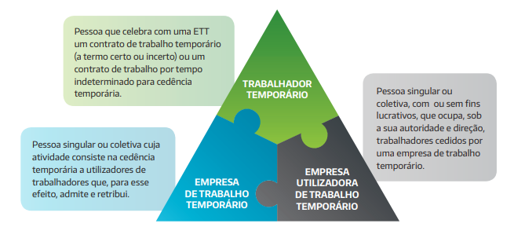
Загальні положення щодо тимчасової роботи
Використання тимчасових працівників на роботах, які є особливо небезпечними для їх безпеки або здоров'я, не допускається, якщо це не є їх професійною кваліфікацією.
Доводити факти, які обґрунтовують укладення договору про використання тимчасової роботи, належить роботодавцю.
особа, яка укладає з ЕТТ тимчасовий трудовий договір або трудовий договір на невизначений строк на тимчасовій основі
Utilizador
тимчасовий працівник
фізична або юридична особа, з метою отримання прибутку чи без прибутку, яка наймає під своїм керівництвом працівників для виконання тимчасової роботи
фізична або юридична особа, діяльність якої полягає в тимчасовому виконанні праці або завдання
підприємство, що використовує тимчасову роботу
компанія тимчасової роботи

Slide 29
Загальні положення щодо тимчасової роботи
У разі, якщо працівник не уклав письмового договору з підприємством тимчасової роботи (ЕТТ) і продовжує надавати послуги користувачеві, робота вважається наданою користувачеві за безстроковим трудовим договором.

Slide 30
Загальні положення щодо тимчасової роботи
Укладення договору про виконання тимчасової роботи неліцензованими ЕТТ (фірми з тимчасового працевлаштування) несе певну відповідальність за вимогами працівника, що виникають:
- трудовий договір, його порушення або розірвання за останні 3 роки, а також відповідні соціальні виплати
Список ліцензованих ЕТТ можна переглянути за посиланням - https://www.iefp.pt/empresas-trabalho-temporario

Slide 31
Загальні положення щодо тимчасової роботи
ETT і роботодавець, а також їх відповідні менеджери, адміністратори або директори, а також сторони, які з ETT або користувачем перебувають у відносинах взаємної участі, домену або групі, несуть однакову відповідальність за:
- виплату боргів перед робітником
- виплату відповідних соціальних нарахувань
- а також сплату відповідних штрафів

Slide 32
Для отримання додаткової інформації ви можете звернутися до нас через ACT Digital Desk, онлайн-платформу, де ACT надає вам важливу інформацію, різноманітні послуги та можливість надсилати запити за наступним посиланням:
http://www.act.gov.pt/(pt-PT)/bdact/Paginas/default.aspx

Slide 33
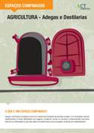
Ви можете ознайомитися з набором листівок, які мають на меті розповісти та продемонструвати, в простий і доступний спосіб, правила дотримання різних аспектів трудового законодавства за наступними адресами:
https://www.act.gov.pt/(pt-PT)/Publicacoes/Folhetos/relacoestrabalho/Paginas/default.aspx
https://www.act.gov.pt/(pt-PT)/Publicacoes/Folhetos/locaistrabalho/Paginas/default.aspx
https://www.act.gov.pt/(pt-PT)/Publicacoes/Folhetos/Setoresdeatividade/Paginas/default.aspx
https://www.act.gov.pt/(pt-PT)/Publicacoes/Folhetos/riscosatividadetrabalho/Paginas/default.aspx

Slide 34
Ви також можете зв’язатися з нами за:
- телефоном: 300 069 300 (будні з 9:00 до 12:30 – вартість дзвінків на стаціонарні телефони залежно від тарифного плану)
- додаткова інформація через електронні носії доступна за адресою: http://www.act.gov.pt/(pt-PT)/bdact/Paginas/default.aspx
- обслуговування персонально, за попереднім записом через службу Siga (доступно в додатку Siga або через https://siga.marcacaodeatendimento.pt/)

Slide 35
Дякуємо за увагу
___________.___________@act.gov.pt

